Slide 1
使用 SQL*Plus
Notes:
进度表： 时间 主题
20 分钟 讲演
20 分钟 总共

Slide 2
目标
在完成该附录后，你将能够：
登录 SQL*Plus
编辑 SQL 命令
用 SQL*Plus 命令格式化输出
用脚本文件交互
Notes:
课程目标
你可能想要创建能够反复使用的 SELECT 语句，本课包括用于执行 SQL 语句的 SQL*Plus 命令的使用。你将学习怎样用 SQL*Plus 命令格式化输出，编辑 SQL 命令，和在 SQL*Plus 中保存脚本。

Slide 3


SQL 和 SQL*Plus 交互
SQL 语句
Server
SQL*Plus
查询结果
Buffer
SQL
脚本
Notes:
SQL 和 SQL*Plus
SQL 是一种命令语言，用来从任何工具或应用程序与 Oracle 服务器通讯，Oracle SQL 包含许多扩展，当你输入一条 SQL 语句时，它被存储在内存的一个被称为 SQL 缓冲区的部分，并且一直保持到你输入新的 SQL 语句。
SQL*Plus 是一个 Oracle 工具，用于确认和提交 SQL 语句到 Oracle 服务器以执行它，它有自己的命令语言。
SQL 的特性
SQL 能够被各种用户使用，包括有很少或没有编程经验的那些用户。
它是一种非过程语言。
适合创建和维护系统，它可以节省很多时间。
它是一种类似英语的语言。
SQL*Plus 的特性
SQL*Plus 接受特别的语句输入。
它接受从文件输入 SQL。
它提供一个行编辑器用于修改 SQL 语句。
它控制环境设置。
它格式化查询结果到基本报表中。
它可以访问本地和远程数据库。

Slide 4
SQL 语句与 SQL*Plus 命令
SQL
  一种语言
  ANSI 标准
  关键字不能缩写
  语句操纵数据，表定义在 数据库中
SQL*Plus
  一个环境
  Oracle 所有
  关键字可以缩写
  其命令不能操纵数据库中的值
SQL
statements
SQL
buffer
SQL*Plus
commands
SQL*Plus
buffer
Notes:
SQL 和 SQL*Plus (序)
下面的表比较 SQL 和 SQL*Plus：

Slide 5
SQL*Plus 概览
登录 SQL*Plus
查看表结构
编辑 SQL 语句
从 SQL*Plus 中执行 SQL
保存 SQL 语句到文件中，或添加 SQL 语句到文件中
执行保存的文件
从文件中装载命令到缓存中用于编辑
Notes:
SQL*Plus
SQL*Plus 是一个环境，在其中你可以做下面的操作：
执行 SQL 语句，从数据库中取回、修改、添加和删除数据。
格式化、执行计算、存储以及以报表形式打印查询结果。
创建脚本文件来存储 SQL 语句，以反复使用
SQL*Plus 命令可以分为下面的只要类型：

Slide 6
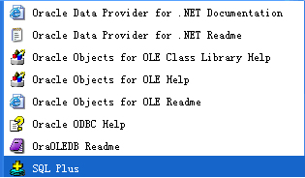
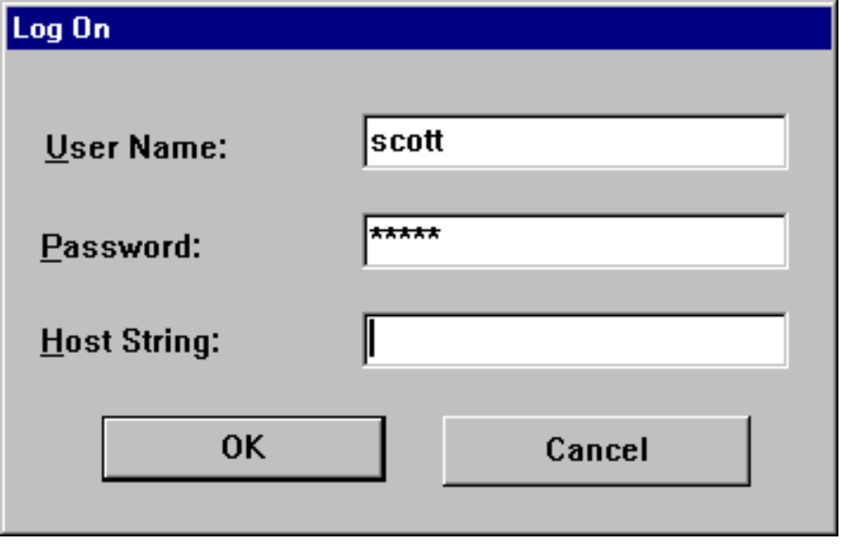
登录到 SQL*Plus
从 Windows 环境：
从命令行：
  sqlplus [username[/password
  [@database]]]
Notes:
登录到 SQL*Plus
你怎样调用 SQL*Plus 与你的操作系统或你所运行的 Windows 环境有关。
为了通过 Windows 环境登录：
1. 选择 开始 > 程序 > Oracle for Windows > SQL*Plus。
2. 填写用户名、口令和数据库名。
为了通过命令行环境登录：
1. 登录到你的机器。
2. 输入 SQL*Plus 命令，如幻灯片所示。
在语法中：
username 你的数据库用户名。
password 你的数据库口令 (如果你在这儿输入你的口令，它是可见的)。
@database 数据库连接串。
注：为了确保你的口令安全，不要在操作系统提示符下输入它，改为，只输入你的用户名，在 Password 提示符下输入你的密码。
在你登录 SQL*Plus 后，你将看到下面的信息 (如果你使用 SQL*Plus 版本 9i)：
SQL*Plus: Release 9.0.1.0.0 - Development on Tue Jan 9 08:44:28 2001
(c) Copyright 2000 Oracle Corporation. All rights reserved.

Slide 7
显示表结构
用 SQL*Plus DESCRIBE 命令显示表结构
DESC[RIBE] tablename
Notes:
显示表结构
在 SQL*Plus 中，你可以用 DESCRIBE 命令显示表的结构，命令的结果显示的是一个列名和数据类型以及一个列是否必须包含数据的指示。
在语法中：
tablename 任何已经存在的表、视图或用户能访问的同义词
为了显示 JOB_GRADES 表的结构，用下面的命令：
SQL> DESCRIBE job_grades
Name Null? Type
----------------------------------------- -------- -----------
GRADE_LEVEL VARCHAR2(3)
LOWEST_SAL NUMBER
HIGHEST_SAL NUMBER

Slide 8
显示表结构
SQL> DESCRIBE departments
Name Null? Type
----------------------- -------- ------------
DEPARTMENT_ID NOT NULL NUMBER(4)
DEPARTMENT_NAME NOT NULL VARCHAR2(30)
MANAGER_ID NUMBER(6)
LOCATION_ID NUMBER(4)
Notes:
显示表结构 (续)
幻灯片中的例子显示 DEPARTMENTS 表的结构信息。
在结果中：
Null? 指出是否一个列必须包含数据；NOT NULL 指出一个列必须包含数据
Type 显示一个列的数据类型
下面的表说明数据类型：

Slide 9
SQL*Plus 编辑命令
A[PPEND] text
C[HANGE] / old / new
C[HANGE] / text /
CL[EAR] BUFF[ER]
DEL
DEL n
DEL m n
Notes:
SQL*Plus 编辑命令
SQL*Plus 命令一次输入一行，不在 SQL 缓冲区存储。
原则
如果你在完成一个命令之前按 [Enter] ，SQL*Plus 用一个行号提示你。
用输入终结字符 (分号或斜线) ，或者按 [Enter] 两次，你可以停止 SQL 缓冲区，SQL 缓冲区出现。

Slide 10
SQL*Plus 编辑命令
I[NPUT]
I[NPUT] text
L[IST]
L[IST] n
L[IST] m n
R[UN]
n
n text
0 text
Notes:
SQL*Plus 编辑命令 (续)
注：在每一 SQL 提示符后只能输入一个 SQL*Plus 命令，SQL*Plus 命令不能存储在缓冲区中，为了在下一行继续一个 SQL*Plus 命令，在第一行的末尾用一个连字号 (-)。
教师注释
给学生演示常用编辑命令的使用，例如，A[PPEND]、C[HANGE]、DEL、L[IST] 和 R[UN]。

Slide 11
使用 LIST, n, 和 APPEND
SQL> LIST
1 SELECT last_name
2* FROM employees
SQL> 1
1* SELECT last_name
SQL> A , job_id
1* SELECT last_name, job_id
SQL> L
1 SELECT last_name, job_id
2* FROM employees
Notes:
使用 LIST, n 和 APPEND
使用 L[IST] 命令来显示 SQL 缓冲区中的内容。在行 2 旁边的 * 指示行 2 是当前行。你所做的任何编辑只对当前行有作用。
输入你想要编辑的行号来改变当前行号，新的当前行被显示。
使用 A[PPEND] 命令添加文本到当前行。新编辑的行被显示，用 LIST 命令校验缓冲区中新内容。
注：许多 SQL*Plus 命令，包括 LIST 和 APPEND 可以只用第一个字母简写，LIST 可以被简写为 L，APPEND 可以被简写为 A。
教师注释
给学生示范编辑命令的简写，用大写和小写字母—例如，A 代表 APPEND，L 代表 LIST。

Slide 12
使用 CHANGE 命令
SQL> L
1* SELECT * from employees
SQL> C/employees/departments
1* SELECT * from departments
SQL> L
1* SELECT * from departments
Notes:
使用 CHANGE 命令
使用 L[IST] 命令显示缓冲区的内容。
使用 C[HANGE] 命令修改在 SQL 缓冲区中当前行的内容。在幻灯片中，用 departments 表代替 employees 表，新的当前行被显示。
使用 L[IST] 命令校验缓冲区的新内容。

Slide 13
SQL*Plus 文件命令
SAVE filename
GET filename
START filename
@ filename
EDIT filename
SPOOL filename
EXIT
Notes:
SQL*Plus 文件命令
SQL 语句与 Oracle 服务器通讯。SQL*Plus 命令控制环境、查询结果的格式和管理文件。你可以使用下面的表中描述的命令：

Slide 14
使用 SAVE 和 START 命令
SQL> L
1 SELECT last_name, manager_id, department_id
2* FROM employees
SQL> SAVE my_query
Created file my_query
SQL> START my_query
LAST_NAME MANAGER_ID DEPARTMENT_ID
------------------------- ---------- -------------
King 90
Kochhar 100 90
...
20 rows selected.
Notes:
保存
用保存 (SAVE) 命令存储当前缓冲区中的内容到一个文件中，以这种方式，你可以存储频繁使用的脚本为以后使用。
开始
用开始 (START) 命令在 SQL*Plus 中运行脚本。
编辑
用编辑 (EDIT) 命令来编辑一个已存在的脚本，该命令打开一个编辑器来编辑脚本文件，在你做完修改，退出编辑器时，返回 SQL*Plus 命令行。

Slide 15
小结
用 SQL*Plus 作为一个环境来：
执行 SQL 语句
编辑 SQL 语句
格式化输出
与脚本文件相结合
Notes:
小结
SQL*Plus 是一个执行环境，你可以用它来发送 SQL 命令到数据库服务器，并且可以用来编辑和保存 SQL 命令。你可以在 SQL 提示符下执行命令，或从脚本执行命令。

